Slide 1
Analitika menggunakan Python
PT. Ganesha Cipta Informatika

Slide 2
Outline
#1
Pengantar Analitika
Identifikasi Pengelompokan Pelanggan dengan Analisis Cluster
#2
Pemodelan Prediktif menggunakan Logistic Regression
#3
#4
Pemodelan Prediktif menggunakan Classification Tree

Slide 3
Bagian 1
Pengantar Analitika

Slide 4
Definisi Analitika
SAS
Analytics is an encompassing and multidimensional field that uses mathematics, statistics, predictive modeling and machine learning techniques to find meaningful patterns and knowledge in recorded data.
Technopedia
Analytics is the scientific process of discovering and communicating the meaningful patterns which can be found in data. It is concerned with turning raw data into insight for making better decisions. Analytics relies on the application of statistics, computer programming, and operations research in order to quantify and gain insight to the meanings of data.

Slide 5
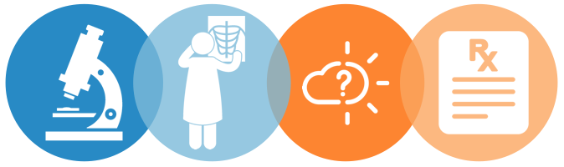
Types of Analytics
DESCRIPTIVE
Explains what happened
DIAGNOSTIC
Explains why it happened
PREDICTIVE
Forecasts what might happen
PRESCRIPTIVE
Recommends
an action

Slide 6

Kegunaan Analitika
Identifying past and current conditions
Proactivity and anticipating needs
Optimising and improving operational efficiency
Mitigating risk
Notes:
Inventarisasi, perencanaan, pelaksanaan, pengawasan

Slide 7
Bagian 2
Identifikasi Pengelompokan Pelanggan dengan Analisis Cluster

Slide 8
Approach
Customer Data for Analytics
Customer Segmentation
Profiling Analysis
Customer Segment Startegies
Campaigns

Slide 9
Approach
Customer Data for Analytics
Customer Segmentation
Profiling Analysis
Customer Segment Startegies
Campaigns
Customer data is captured and collected
It contains several specific required dimensions.
Contents:
Demographics
Transaction behaviour
Products utilization
Values
etc
Needs to be prepared carefully and comprehensively

Slide 10
Approach
Customer Data for Analytics
Customer Segmentation
Profiling Analysis
Customer Segment Startegies
Campaigns
Customers are grouped or segmented base on specific purpose.
Most of the time, segmentation is based on behaviour data.
Statistical/Analytics tools promise to have useful results.
Segmentation results depend on the dimensions used.

Slide 11
Approach
Customer Data for Analytics
Customer Segmentation
Profiling Analysis
Customer Segment Startegies
Campaigns
Provide a descriptive overview on the profile of each segment.
It may drive information on segment needs.
Profiling involving behavior, value and demographics data.

Slide 12
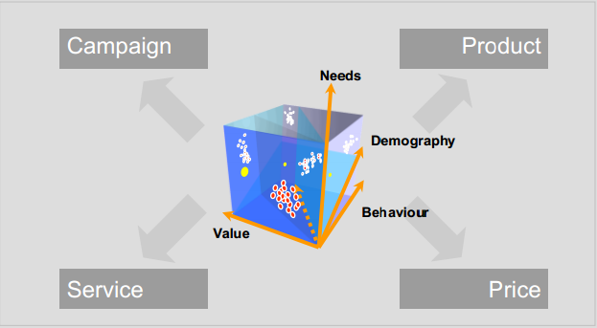
Approach
Customer Data for Analytics
Customer Segmentation
Profiling Analysis
Customer Segment Startegies
Campaigns

Slide 13
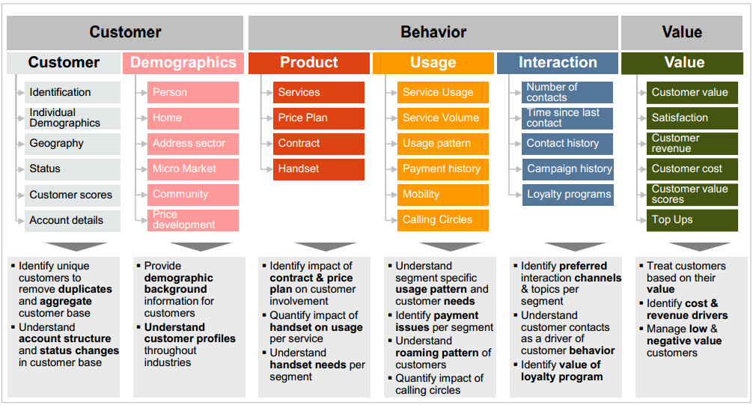
Gambaran keberadaan data di industri telco

Slide 14
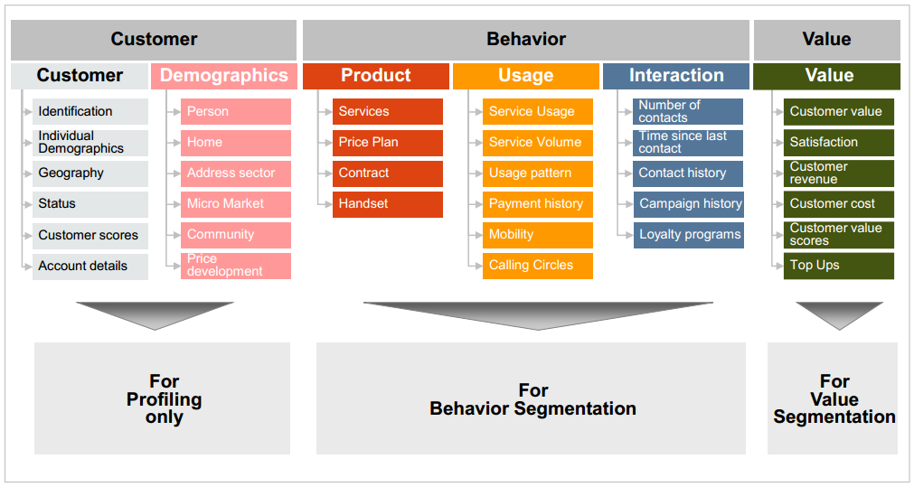
Kegunaan data

Slide 15
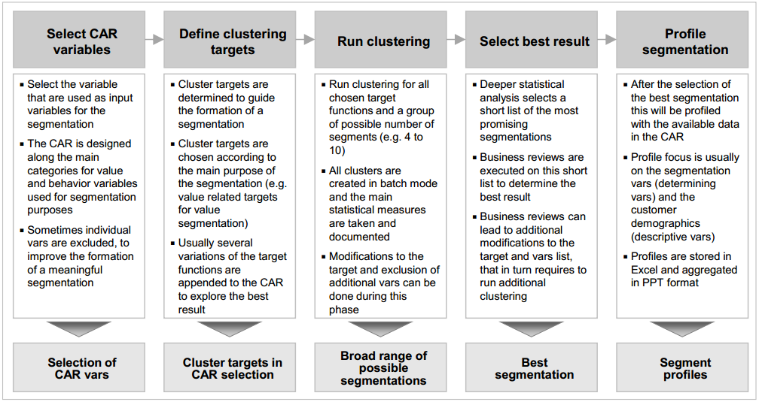
Metodologi Umum
CAR = customer analytical record

Slide 16
Apa itu Cluster Analysis?
Menemukan grup dari objek/individu sedemikian rupa sehingga objek dalam grup yang sama memiliki karakteristik yang mirip sedangkan objek dari grup yang berbeda memiliki karakteristik yang kontras/berbeda.
Inter-cluster distances are maximized
Intra-cluster distances are minimized

Slide 17
Objectives of cluster analysis
Address the heterogenity in the data
Divide the data into more homogeneous groups
Find the natural modality of data
Determine whether the data contains naturally occurring, homogeneous subsets

Slide 18
Non-hierarchical clustering: K-means method
The number k of clusters is fixed
An initial set of k “seeds” (aggregation centres) is provided
First k elements
Other seeds (randomly selected or explicitly defined)
Given a certain fixed threshold, all units are assigned to the nearest cluster seed
New seeds are computed
Go back to step 3 until no reclassification is necessary
Units can be reassigned in successive steps (optimising partitioning)

Slide 19
K-Means

Slide 20
Bagian 3
Pemodelan Prediktif menggunakan
Logistic Regression

Slide 21
Types of Logistic Regression
R
e
s
p
o
n
s
e
V
a
r
i
a
b
l
e
T
y
p
e
o
f
L
o
g
i
s
t
i
c
R
e
g
r
e
s
s
i
o
n
B
i
n
a
r
y
T
w
o
C
a
t
e
g
o
r
i
e
s
Binary
Y
e
s
N
o
T
h
r
e
e
N
o
m
i
n
a
l
o
r
M
o
r
e
C
a
t
e
g
o
r
i
e
s
O
r
d
i
n
a
l
Notes:
Model regresi logistik dapat dibedakan berdasarkan jenis variabel responnya. Perlu diketahui bahwa variabel yang bersifat kategorik, dapat dibedakan menjadi dua yaitu Nominal dan Ordinal. Tahukah Anda apa beda keduanya? Contoh variabel nominal adalah jenis pekerjaan, karena kita tidak dapat menentukan urutan dari jenis-jenis pekerjaan tersebut atau urutan jenis pekerjaan tidak memiliki makna tertentu. Sedangkan tingkat pendidikan adalah variabel ordinal, karena kita dapat menyusun kategori tingkat pendidikan sesuai urutan dari paling tinggi ke rendah atau sebaliknya.
Variabel kategorik yang hanya memiliki dua kategori, umumnya dimasukkan dalam kelompok nominal (karena dibolak-balik tidak ada masalah). Namun khusus untuk yang dua kategori ini, disebut dengan variabel biner karena sering dinotasikan kategorinya dengan nilai 0 dan 1.
Jenis model regresinya dengan demikian mengacu pada jenis variabel Y-nya:
Variabel Y biner : Binary Logistic Regression
Variabel Y nominal : Nominal (multinomial) Logistic Regression
Variabel Y ordinal : Ordinal Logistic Regression
Pada sesi ini kita akan bahas dulu regresi logistik biner karena ini menjadi dasar model regresi logistik yang lain.

Slide 22
What Does Logistic Regression Do?
The logistic regression model uses the predictor variables to predict the probability of specific outcomes.
In other words, logistic regression is designed to describe probabilities associated with the values of the response variable.
The predictor can be categorical or continuous.
Notes:
Tidak seperti dalam model regresi linear, yang langsung bisa diperoleh nilai dugaan Y karena bentuk modelnya adalah Y fungsi dari variabel-variabel penjelas, pada model regresi logistik yang dimodelkan adalah nilai peluang terjadinya kategori tertentu (umumnya peluang Y = 1). Sehingga nanti model yang didapatkan adalah model hubungan antara P(Y=1) dengan berbagai variabel penjelas X.
BErdasarkan nilai peluang ini selanjutnya sering dilakukan pendugaan nilai Y dengan cara jika P(Y=1) besar maka dugaan nilai Y-nya adalah 1. Sebaliknya jika nilai P(Y=1) kecil maka nilai dugaan Y adalah 0. Perlu diketahui bahwa nilai P(Y=1) + P(Y=0) = 1, sehingga jika P(Y=1) kecil maka P(Y=0) menjadi besar dan kita katakan Y cenderung bernilai 0.

Slide 23
Logistic Regression Curves
This graph shows the relationship between the probability of SALE to PRICE.
Notes:
Umumnya bentuk hubungan antara besarnya variabel penjelas X dengan besarnya peluang suatu kejadian merupakan kurva yang berbentu S (S-shaped curve) seperti yang digambarkan di atas. Jika hubungannya negatif (garis solid pada gambar) akan ditunjukkan dengan menurunnya nilai peluang jika nilai X semakin tinggi. Pada gambar di atas diilustrasikan untuk harga yang semakin mahal maka peluang terjadinya penjualan semakin kecil.
Karena hanya ada dua kategori: SALE dan NO-SALE, maka untuk P(Y=SALE) menurun diikuti secara otomatis dengan P(Y=NOSALE) yang meningkat. Dan total keduanya adalah 1 (satu).

Slide 24
Assumption
P
i
L
o
g
i
t
T
r
a
n
s
f
o
r
m
P
r
e
d
i
c
t
o
r
P
r
e
d
i
c
t
o
r
Notes:
Secara matematis, pemodelan hubungan dalam bentuk S-curve lebih sulit dibandingkan dengan model yang berbentuk linear. Untuk mengatasi hal tersebut, dalam teknik komputasinya dilakukan transformasi agas diperoleh bentuk linear. Selain mudah dalam hal penghitungan, bentuk linear juga umumnya lebih mudah dalam hal interpretasi model yang diperoleh.
Salah satu bentuk transformasi yang dapat digunakan untuk hal yang dijelaskan di atas adalah transformasi logit. Slide selanjutnya menjelaskan bentuk matematis transformasi tersebut.

Slide 25
Logit Transformation
Logistic regression models transformed probabilities called logits.
where
i indexes all cases (observations).
p_{i} is the probability the event (a sale, for example) occurs in the i^{th} case.
log is the natural log (to the base e).
Notes:
Andaikan p adalah nilai peluang kejadian kategory tertentu. Dalam banyak kasus nilai p sering disebut sebagai tingkat resiko (risk), misalnya jika p digunakan untuk menotasikan P(nasabah default), P(terkena penyakit), dan sebagainya.
Nilai p / (1 – p) yang merupakan rasio antara peluang sesuatu terjadi dengan peluang tidak terjadi disebut sebagai ODD.
Transformasi logit, adalah logaritma natural dari nilai odd.

Slide 26
Logistic Regression Model
logit (p_{i}) = β₀ + β₁X₁
where
logit(p_{i}) logit transformation of the probability of the event
β₀ intercept of the regression line
β₁ slope of the regression line.
Notes:
Model regresi logistik adalah model linear antara logit(p) dengan variabel penjelas X. Seperti halnya dalam regresi linear, kita bisa mendapatkan nilai-nilai intersep dan slope dari model tersebut.
Namun berbeda halnya dengan di regresi linear yang dapat menggunakan metode kuadrat terkecil (least squares method) dalam menentukan b₀ dan b₁. Secara statistik, metode ini mengasumsikan nilai variance error bersifat konstan (homogen). Padahal dalam kasus regresi logistik biner, yang nilai Y mengikuti sebaran bernoulli, nilai variance merupakan fungsi dari p. Tentu saja pada data yang kita miliki nilai p ini bervariasi tergantung pada variabel penjelas X. Nilai p bervariasi, maka nilai variance juga bervariasi sehingga variance bersifat heterogen. Pendekaran weighted least squares dapat mengatasi masalah ini. Sehingga teknik iteratively reweighted least squares (IRLS) dapat dijadikan pilihan metode selain metode maximum likelihood (ML).

Slide 27
Logistic Regression Model
Notes:
Perhatikan bahwa
Log(p/(1-p)) = b₀ + b₁X
p/(1-p) = e(b₀ + b₁X)
p = e(b₀ + b₁X) – p e(b₀ + b₁X)
p (1 + e(b₀ + b₁X)) = e(b₀ + b₁X)
Sehingga p = e(b₀ + b₁X) / (1 + e(b₀ + b₁X))

Slide 28
Logistic Regression Model
β₁ > 0
β₁ < 0
Notes:
Berdasarkan model persamaan regresi logistik, bentuk kurva yang dihasilkan kemungkinan salah satu dari gambar di atas.
Jika model memiliki koefisien slope yang positif maka peluang suatu kejadian akan meningkat seiring dengan peningkatan nilai variabel penjelas. Sebaliknya jika koefisiennya negatif, peluang kejadiannya akan menurun untuk nilai variabel penjelas yang semakin tinggi.

Slide 29
Multiple Logistic Regression
Notes:
Sebagai ilustrasi, misalnya kita ingin melakukan pemodelan dengan variabel respon (Y) adalah keinginan melakukan pembelian.
Faktor yang mempengaruhi keinginan seseorang untuk melakukan pembelian bisa jadi merupakan kasus yang multi faktor, misalnya saja antara lain adalah jenis kelamin, income, dan usia.
Multiple model adalah model yang secara bersama-sama memasukkan beberapa variabel penjelas. Sehingga kita bisa memprediksi peluang pembelian seseorang pria berusia 40 tahun dan memiliki pendapatan 4 juta per bulan.

Slide 30
Tahapan Pemodelan Secara Umum
Penyiapan Data
Tuning Model
Training
Feature Engineering
Evaluation
Prediction

Slide 31
Penyiapan Data
Sering menjadi proses yang memakan sebagian besar waktu…
Menentukan variabel prediktor
Ekstraksi dari data warehouse
Cleaning data

Slide 32
Feature Engineering menyiapkan data variabel prediktor
Diskretisasi
mengubah variabel numerik menjadi kategorik
Seleksi Variabel
Menentukan variabel mana saja yang perlu masuk dalam model
Pembuatan variabel baru
dari variabel yang sudah ada agar model lebih tinggi akurasinya

Slide 33
Evaluasi Model
dataset
70%
30%
Training Dataset
Testing Dataset
Gugus data yang digunakan untuk memperoleh model
Gugus data yang digunakan untuk memeriksa kualitas prediksi yang dihasilkan oleh model

Slide 34
Evaluasi Model
ACTUAL CLASS
PREDICTED
Probability
PREDICTED CLASS
Case
x
response
P
cutoff=.5
1 75.8 0 .32 0
2 68.3 1 .40 0
3 14.1 1 .92 1
4 99.2 0 .06 0
5 65.4 1 .52 1
6 68.7 1 .39 0
7 76.7 1 .22 0
8 81.5 0 .17 0
9 82.4 0 .13 0
. . . . .
. . . . .
. . . . .
n 45.5 1 .75 1
Notes:
Cases are allocated to classes based on cutoff values of the posterior probability. The generic prediction model for a binary target (0/1) would
1. estimate the posterior probability of class 1 for each case (scoring)
2. choose a cutoff probability
3. assign cases to class 1 if their estimated posterior probability exceeds the cutoff, otherwise assign the case to class 0.
Each choice of cutoff could give a different classifier and a different confusion matrix. Consequently, model performance usually depends on the choosing the best cutoff probability. Three useful methods for choosing the cutoff are the ROC curve, gains chart analysis, and statistical decision theory.

Slide 35
Classification Table
Cross-Tab antara actual class dengan predicted class
Predicted Class
0
1
True
Negative
False
Positive
Actual
Negative
0
Actual Class
False
Negative
True
Positive
Actual
Positive
1
Predicted
Negative
Predicted
Positive
Proporsinya harus tinggi
Notes:
Ingat bahwa dengan model yang kita peroleh, kita dapat memasukkan data nilai-nilai variabel penjelas yang kita miliki untuk memperoleh dugaan peluang masing-masing individu. Dengan prediksi peluang tersebut, kita dapat mengelompokkan apakah dia diprediksi YES (bernilai 1) atau NO (bernilai 0). Selanjutnya bisa kita bandingkan dengan nilai yang sebenarnya (aktual)
Teknik sederhana yang dapat dilakukan untuk menentukan tingkat kebaikan pendugaan/prediksi dari model yang kita miliki adalah menggunakan tabel klasifikasi. Tabel ini merupakan tabel frekuensi dua arah antara nilai kategori aktual data dengan kategori prediksinya. Pada gambar tabel di slide, tentu kita menginginkan model yang memiliki proporsi yang benar sangat tinggi.
Jika ada dua model, kita dapat menghitung tingkat ketepatan masing-masing model.

Slide 36
Classification Table
Akurasi = (TN + TP) / ALL
Predicted Class
0
1
True
Negative
False
Positive
Actual
Negative
0
Actual Class
False
Negative
True
Positive
Actual
Positive
1
Predicted
Negative
Predicted
Positive
Notes:
Ingat bahwa dengan model yang kita peroleh, kita dapat memasukkan data nilai-nilai variabel penjelas yang kita miliki untuk memperoleh dugaan peluang masing-masing individu. Dengan prediksi peluang tersebut, kita dapat mengelompokkan apakah dia diprediksi YES (bernilai 1) atau NO (bernilai 0). Selanjutnya bisa kita bandingkan dengan nilai yang sebenarnya (aktual)
Teknik sederhana yang dapat dilakukan untuk menentukan tingkat kebaikan pendugaan/prediksi dari model yang kita miliki adalah menggunakan tabel klasifikasi. Tabel ini merupakan tabel frekuensi dua arah antara nilai kategori aktual data dengan kategori prediksinya. Pada gambar tabel di slide, tentu kita menginginkan model yang memiliki proporsi yang benar sangat tinggi.
Jika ada dua model, kita dapat menghitung tingkat ketepatan masing-masing model.

Slide 37
Classification Table
Sensitivity = TP / (FN + TP)
Predicted Class
0
1
True
Negative
False
Positive
Actual
Negative
0
Actual Class
False
Negative
True
Positive
Actual
Positive
1
Predicted
Negative
Predicted
Positive
Notes:
Ingat bahwa dengan model yang kita peroleh, kita dapat memasukkan data nilai-nilai variabel penjelas yang kita miliki untuk memperoleh dugaan peluang masing-masing individu. Dengan prediksi peluang tersebut, kita dapat mengelompokkan apakah dia diprediksi YES (bernilai 1) atau NO (bernilai 0). Selanjutnya bisa kita bandingkan dengan nilai yang sebenarnya (aktual)
Teknik sederhana yang dapat dilakukan untuk menentukan tingkat kebaikan pendugaan/prediksi dari model yang kita miliki adalah menggunakan tabel klasifikasi. Tabel ini merupakan tabel frekuensi dua arah antara nilai kategori aktual data dengan kategori prediksinya. Pada gambar tabel di slide, tentu kita menginginkan model yang memiliki proporsi yang benar sangat tinggi.
Jika ada dua model, kita dapat menghitung tingkat ketepatan masing-masing model.

Slide 38
Classification Table
Specificity = TN / (TN + FP)
Predicted Class
0
1
True
Negative
False
Positive
Actual
Negative
0
Actual Class
False
Negative
True
Positive
Actual
Positive
1
Predicted
Negative
Predicted
Positive
Notes:
Ingat bahwa dengan model yang kita peroleh, kita dapat memasukkan data nilai-nilai variabel penjelas yang kita miliki untuk memperoleh dugaan peluang masing-masing individu. Dengan prediksi peluang tersebut, kita dapat mengelompokkan apakah dia diprediksi YES (bernilai 1) atau NO (bernilai 0). Selanjutnya bisa kita bandingkan dengan nilai yang sebenarnya (aktual)
Teknik sederhana yang dapat dilakukan untuk menentukan tingkat kebaikan pendugaan/prediksi dari model yang kita miliki adalah menggunakan tabel klasifikasi. Tabel ini merupakan tabel frekuensi dua arah antara nilai kategori aktual data dengan kategori prediksinya. Pada gambar tabel di slide, tentu kita menginginkan model yang memiliki proporsi yang benar sangat tinggi.
Jika ada dua model, kita dapat menghitung tingkat ketepatan masing-masing model.

Slide 39
ROC (receiver operating characteristic) Curve
1.0
0.5
Higher ← Cutoff → Lower
Sensitivity
0.0
0.0
0.5
1.0
1 — Specificity
Notes:
The ROC curve displays the sensitivity and specificity of a classifier for a range of cutoffs. Each point on the curve represents a cutoff probability. Points closer to the upper right corner correspond to low cutoff probabilities. Points in the lower left correspond to higher cutoff probabilities. The extremes (1,1) and (0,0) represent no-data rules where all cases are classified into class 1 or class 0, respectively.
A ROC curve for a perfect classifier would have a single point in the upper left corner (0,1). Consequently, the area under the ROC curve (c statistic) is often used to evaluate the performance of a prediction model for the entire range of cutoffs.

Slide 40
ROC Curve
An ideal ROC curve is a vertical line from the origin to a sensitivity of 1, and then a horizontal line along sensitivity of 1 for all level of (1 – specificity)
ROC curve is usually used to compare competing model
A numerical measure of how close the ROC curve match the ideal curve is computed by comparing the area under the curve to 1. It turns out the area is equal to the c statistic.
AUC = area under the curve
Notes:
Seperti yang dijelaskan sebelumnya, karena nilai sensitivity idealnya adalah 100% dan (1 – specificity) bernilai ideal 0% maka kurva ideal berbentuk garis vertikal dimulai dari titik 0 kemudian bergerak horizontal pada saat mencapai titik 100%.
Semakin dekat kurva dengan kurva ideal tersebut, maka semakin baik model yang dimiliki.
Kedekatan dengan kondisi ideal ini diukur melalui luas di bawah kurva (yang dilambangkan dengan statistik c). Perhatikan bahwa pada kondisi ideal, bentuk di bawah kurva adalah bujur sangkar dengan panjang sisi 1 unit. Sehingga nilai c ideal adalah 1.

Slide 41
Ilustrasi Kasus
Penawaran Kartu Kredit
Ingin disusun model
kepada nasabah tabungan
yang dapat menghasilkan skor untuk membedakan nasabah yang tertarik dan yang tidak.
Sudah dilakukan piloting
7 variabel prediktor
penawaran diberikan kepada 7500 nasabah
digunakan untuk membuat model
sebagian menerima
Penerapan model
dan sebagian lagi menolak. Sekitar 20% yang menerima penawaran.
selanjutnya akan digunakan untuk memilih nasabah mana yang ditawari agar campaign lebih efisien.

Slide 42
Dataset yang tersedia
Data hasil piloting
7500 baris
7 prediktor
Variabel ouput → TERTARIK
Data nasabah target
Akan diberi skor berdasarkan model yang didapatkan
Terdapat 6166 baris. Pada kenyataannya bias sangat banyak.

Slide 43
Bagian 3
Pemodelan Prediktif menggunakan
Classification Tree

Slide 44
Nama Lain
Classification Tree
Decision Tree
Recursive Partition
Iterative Dichotomiser

Slide 45
Kegunaan
Mengidentifikasi variabel apa yang dapat dijadikan sebagai pembeda antar kelompok
Memprediksi keanggotaan kelompok suatu individu berdasarkan karakteristiknya
Terapannya antara lain:
Marketing: Mengidentifikasi prospective customer (cross-sell, up-sell, new acquisition)
Risk: Credit scoring, menentukan apakah calon penerima kredit akan mampu bayar atau tidak
Customer Relationship: churn analysis, menentukan customer yang berpotensi akan meninggalkan jasa/produk
Health: menentukan tingkat resiko penyakit
dll

Slide 46
Metode Lain yang Setara Kegunaannya
Regresi Logistik
Discriminant Analysis
Support Vector Machine
Bayesian Classifier
Neural Network
dll

Slide 47
Outline
Pengenalan Konsep Entropy dan Information Gain
Pengenalan Algoritma Dasar Pohon Klasifikasi
Pengembangan Lebih Lanjut dari Pohon Klasifikasi

Slide 48
Ilustrasi penggunaan pohon klasifikasi
Rumah Milik Sendiri
Tidak
Ya
Jenis Kelamin
Penghasilan Per Bulan
Laki-Laki
Perempuan
> 10
≤ 10
Good
Bad
Good
Status Pernikahan
Single
Divorced, Married
Good
Bad

Slide 49


Profil:
Pria
Rumah Sendiri
Penghasilan 8 juta per bulan
Bujangan
Rumah Milik Sendiri
Tidak
Ya
Jenis Kelamin
Penghasilan Per Bulan
?
Laki-Laki
Perempuan
> 10
≤ 10
Good
Bad
Good
Status Pernikahan
Single
Divorced, Married
Good
Bad

Slide 50
Profil:
Pria
Rumah Sendiri
Penghasilan 8 juta per bulan
Bujangan
Rumah Milik Sendiri
Tidak
Ya
Jenis Kelamin
Penghasilan Per Bulan
?
Laki-Laki
Perempuan
> 10
≤ 10
Good
Bad
Good
Status Pernikahan
Single
Divorced, Married
Good
Bad

Slide 51
Profil:
Pria
Rumah Sendiri
Penghasilan 8 juta per bulan
Bujangan
Rumah Milik Sendiri
Tidak
Ya
Jenis Kelamin
Penghasilan Per Bulan
?
Laki-Laki
Perempuan
> 10
≤ 10
Good
Bad
Good
Status Pernikahan
Single
Divorced, Married
Good
Bad

Slide 52
Profil:
Pria
Rumah Sendiri
Penghasilan 8 juta per bulan
Bujangan
Rumah Milik Sendiri
Tidak
Ya
Jenis Kelamin
Penghasilan Per Bulan
?
Laki-Laki
Perempuan
> 10
≤ 10
Good
Bad
Good
Status Pernikahan
Single
Divorced, Married
Good
Bad

Slide 53
Profil:
Pria
Rumah Sendiri
Penghasilan 8 juta per bulan
Bujangan
Rumah Milik Sendiri
Tidak
Ya
Jenis Kelamin
Penghasilan Per Bulan
Laki-Laki
Perempuan
> 10
≤ 10
Good
Bad
Good
Status Pernikahan
Single
Divorced, Married
Good
Bad

Slide 54
1
Entropy dan Information Gain

Slide 55
Entropy dan Information Gain
Andaikan sebuah gugus data D berisi individu-individu dengan dua kelas yaitu kelas YES dan NO, dengan proporsi yang YES sebesar p, dan tentusaja (1 – p) lainnya tergolong kelas NO.
Entropi dari gugus data tersebut adalah
E(D) = –p log₂(p) – (1–p) log₂(1–p)
Gugus data yang seluruh amatannya dari kelas YES akan memiliki E(D) = 0
Gugus data yang seluruh amatannya dari kelas NO juga akan memiliki E(D) = 0
Entropi ini adalah ukuran kehomogenan data (impurity)

Slide 56
Entropy dan Information Gain
Very impure group
Less impure
Minimum impurity

Slide 57
Entropy dan Information Gain
Andaikan sebuah gugus data D dibagi menjadi beberapa kelompok, misalnya D₁, D₂, …, D_{k} berdasarkan variabel prediktor V
Dari setiap D_{i} bisa dihitung entropinya, yaitu E(D_{i})
Information Gain adalah
Variabel prediktor yang kuat hubungannya akan memiliki information gain yang semakin besar

Slide 58
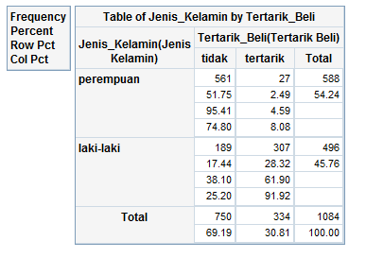
Entropy dan Information Gain
E(TOTAL) = –p log₂(p) – (1–p) log₂(1–p)
E(TOTAL) = –0.3081 log₂(0.3081) – 0.6919 log₂(0.6919)
E(TOTAL) = 0.8910
E(Perempuan) = –p log₂(p) – (1–p) log₂(1–p)
E(Perempuan) = –0.0459 log₂(0.0459) – 0.9541 log₂(0.9541)
E(Perempuan) = 0.2688
E(Laki-Laki) = –p log₂(p) – (1–p) log₂(1–p)
E(Laki-Laki) = –0.6190 log₂(0.6190) – 0.3810 log₂(0.3810)
E(Laki-Laki) = 0.9588
Information Gain dari Variabel Jenis Kelamin
IG = 0.8910 – ( 588/1084 * 0.2688 + 496/1084 * 0.9588)
IG = 0.8910 – 0.5845
IG = 0.3065

Slide 59
2
Algoritma Pohon Klasifikasi

Slide 60
Ide Dasar
B
4
16 obs
13 obs
3
Mencari pemisah terbaik antara individu dengan individu
2
1
A
Pemisahan dilakukan untuk masing-masing variabel, bukan kombinasinya.
1
2
3
4

Slide 61
Ide Dasar
B
4
16 obs
13 obs
3
Pemisah yang dicari adalah yang menyebabkan data hasil pemisahannya bersifat homogen kelasnya.
2
1
A
1
2
3
4

Slide 62
Ide Dasar
B
A < 2
A ≥ 2
Pemisahan menggunakan garis A = 2, menghasilkan dua kelompok:
Kelompok 1 A < 2
Kelompok 2 A ≥ 2
4
3
7 obs
2
12 obs
1
9 obs
A
1 obs
1
2
3
4
16 obs
13 obs

Slide 63
Ide Dasar
B
A < 2.7
A ≥ 2.7
Pemisahan menggunakan garis A = 2.7, menghasilkan dua kelompok:
Kelompok 1 A < 2.7
Kelompok 2 A ≥ 2.7
4
3
11 obs
2
13 obs
1
5 obs
A
0 obs
1
2
3
4
16 obs
13 obs

Slide 64
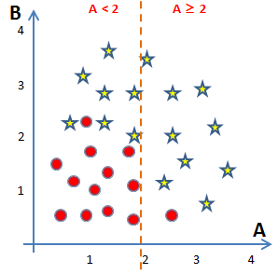
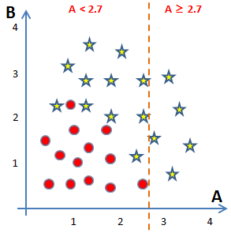
Ide Dasar
16 obs
13 obs
7 obs
9 obs
11 obs
5 obs
12 obs
1 obs
13 obs
0 obs
Mana yang lebih baik?

Slide 65
Ide Dasar
16 obs
13 obs
Entropy = 0.9923
7 obs
9 obs
11 obs
5 obs
12 obs
1 obs
13 obs
0 obs
E = 0.9495
E = 0.4690
E = 0.9950
E = 0

Information Gain = 0.2085
Information Gain = 0.1688

Slide 66
Ide Dasar
◆
A = 2
B
4
3
Lanjutkan mencari pemisahan untuk masing-masing kelompok….
2
1
A
1
2
3
4

Slide 67
Ide Dasar
◆
A = 2
B
4
3
Lanjutkan mencari pemisahan untuk masing-masing kelompok….
❖
B = 1.9
2
1
⬥
B = 0.6
A
1
2
3
4

Slide 68
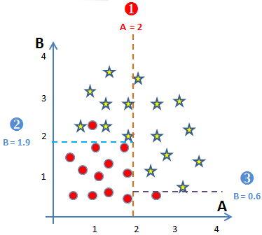
Representasi Hasil Pemisahan
16 obs
13 obs
A < 2
7 obs
9 obs
12 obs
1 obs
B < 1.9
B < 0.6
0 obs
7 obs
0 obs
9 obs
11 obs
1 obs
1 obs
0 obs

Slide 69
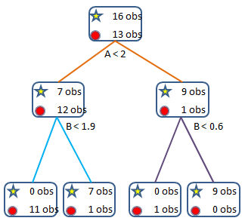
Beberapa Istilah
root
(simpul akar)
Level 0
node
(simpul)
Level 1
depth
leaf
(simpul akhir)
Level 2

Slide 70
Kriteria Penghentian Proses Pemisahan
Simpul berisi amatan yang berasal dari satu kelas variabel respon
Simpul berisi amatan yang seluruh variabel prediktornya identik
Simpul berisi amatan yang kurang dari ukuran simpul minimal yang ditentukan di awal
Kedalaman pohon sudah mencapai kedalaman maksimal

Slide 71
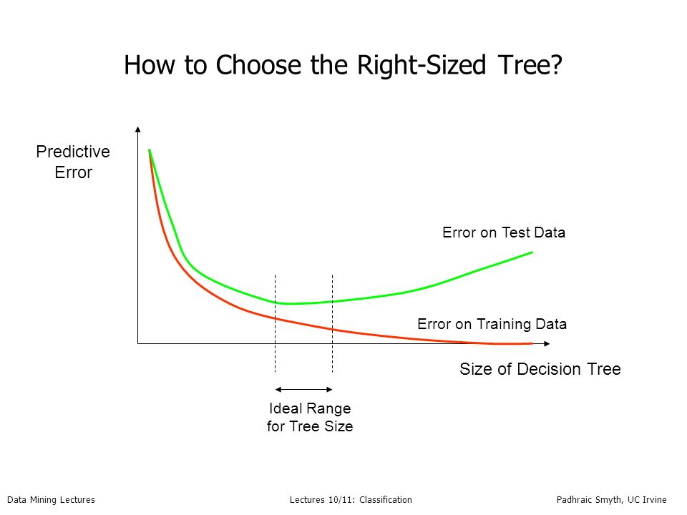

Slide 72
3
Ensemble Tree

Slide 73
Rationale
There is no algorithm that is always the most accurate
Generate a group of base-learners which when combined has higher accuracy
Each algorithm makes assumptions which might be or not be valid for the problem at hand.
Different learners use different
Algorithms
Hyperparameters
Representations (Modalities)
Training sets
Subproblems

Slide 74
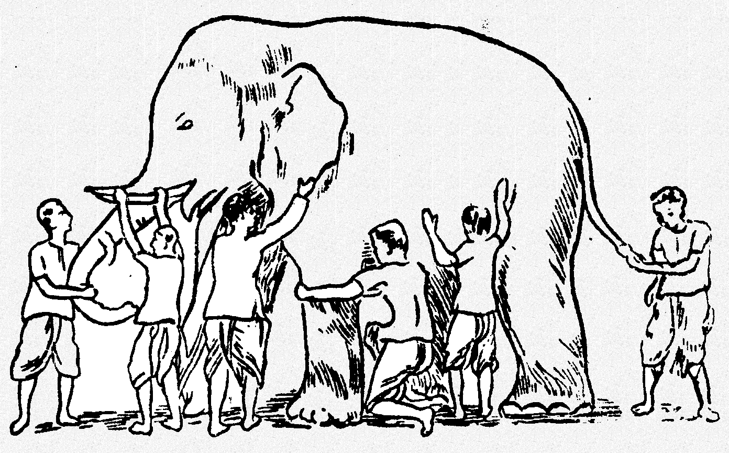
Why Ensemble Works?
Some unknown distribution
Model 1
Model 3
Model 6
Model 5
Model 2
Model 4
Ensemble gives the global picture!

Slide 75
Why does it work?
Suppose there are 25 base classifiers
Each classifier has error rate, ε = 0.35
Assume classifiers are independent
Probability that the ensemble classifier makes a wrong prediction:

Slide 76
What is the Main Challenge for Developing Ensemble Models?
The main challenge is not to obtain highly accurate base models, but rather to obtain base models which make different kinds of errors.
High accuracies can be accomplished if different base models misclassify different training examples, even if the base classifier accuracy is low.

Slide 77
General Idea

Slide 78
Bagging
Bagging stands for Bootstrap Aggregation
Use bootstrapping to generate L training sets and train one base-learner with each
Use voting (Average or median with regression)
Unstable algorithms profit from bagging

Slide 79
Bagging
Training Data
M features
N examples
Notes:
As the classifier of choice we adopt Random Forest Classifier, due to its robustness to heterogenous and noisy feature.
Random Forest is an ensembe classifier. Briefly, given N data and M features, bootsrap samples are created from the traning data

Slide 80
Bagging
Create bootstrap samples
from the training data
M features
N examples
....…

Slide 81
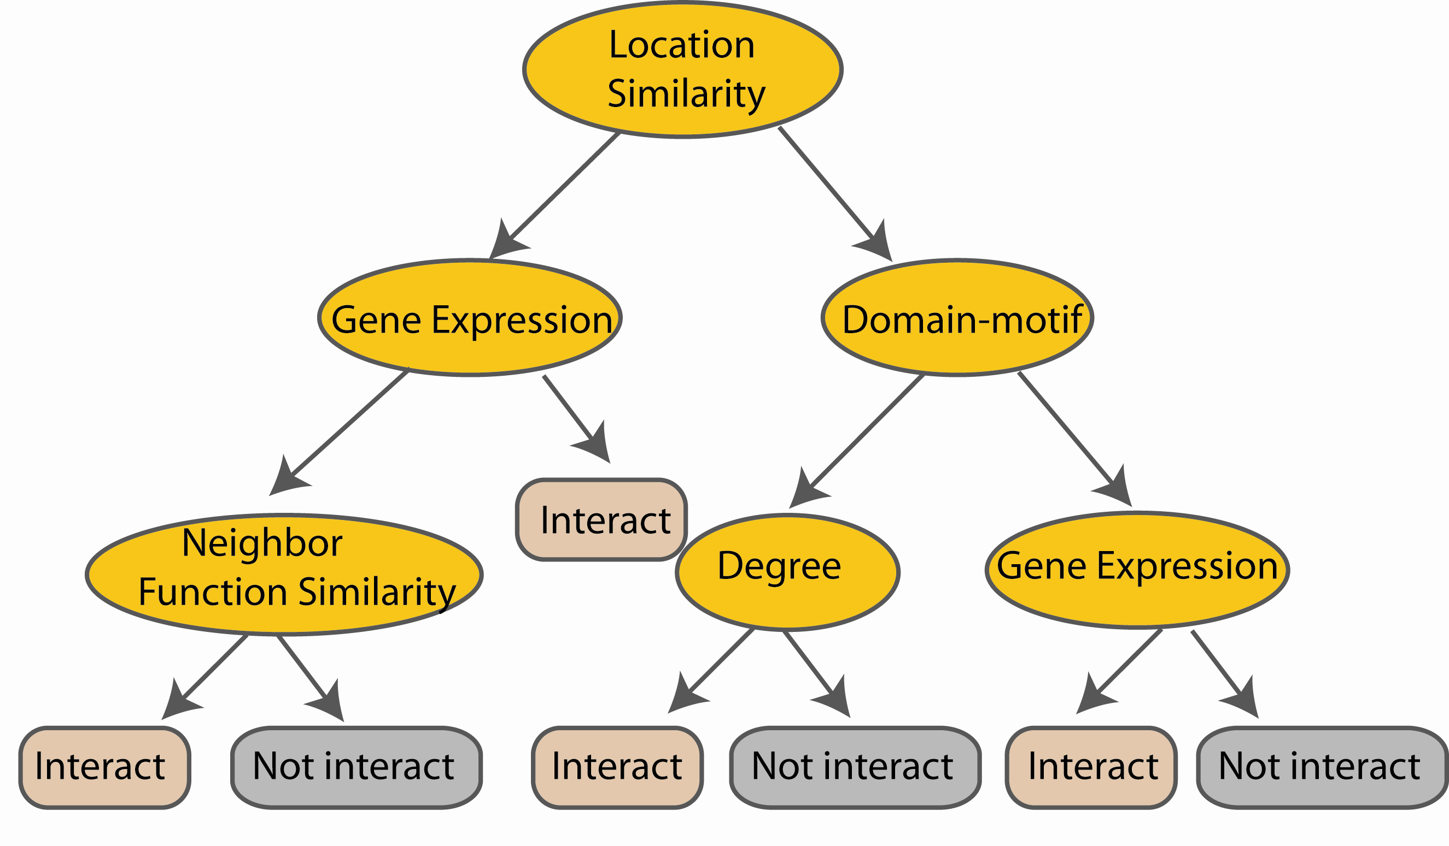
Bagging
Construct a decision tree
M features
N examples
....…
Notes:
From eachd descision tree .. In spliting the nodes, the Gini Gain is employed

Slide 82

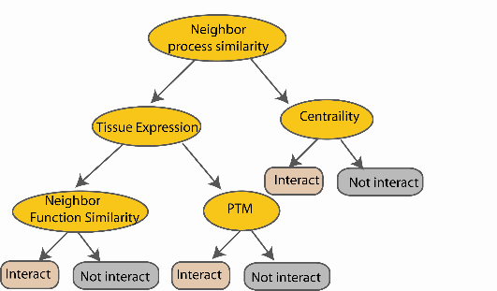
Bagging
Create decision tree
from each bootstrap sample
M features
N examples
....…
....…

Slide 83
Bagging
Create decision tree
from each bootstrap sample
M features
N examples
Take he majority vote
....…
....…

Slide 84
Random Forest

Slide 85
Definition
Random forest merupakan salah satu bentuk teknik klasifikasi ensemble yang tersusun atas banyak pohon klasifikasi dan kelas prediksi merupakan modus (suara terbanyak) dari kelas prediksi yang dihasilkan oleh masing-masing pohon
Istilah ini berasal dari random decision forests yang diusulkan pertama kali oleh Tin Kam Ho dari Bell Labs pada tahun 1995.
Metode ini merupakan gabungan dari ide Breiman tentang bagging dan seleksi variabel secara acak.

Slide 86
Review tentang Classification Tree atau Decision Trees
Pohon klasifikasi merupakan teknik klasifikasi tunggal yang digabungkan dalam metode random forest.
Salah satu algoritma yang banyak digunakan adalah CART… classification and regression tree.
CART … greedy, top-down binary, recursive partitioning, membagi-bagi ruang data menjadi gugus-gugus saling lepas berbentuk rectangular
Gugus-gugus tersebut dibentuk sedemikian rupa sehingga bersifat homogen kelas variabel responnya
Prediksi didasarkan pada kelas terbanyak pada simpul akhir

Slide 87
Algoritma umum Random Forest
Setiap pohon dibentuk dengan menggunakan prosedur berikut:
Andaikan banyaknya observasi pada data training adalah N dan banyaknya variabel prediktor adalah M.
Tentukan besaran m < M, yaitu banyaknya variabel yang dievaluasi dalam setiap pembentukan sekatan (split) pada pembuatan pohon
Lakukan pengambilan sampel secara bootstrap (sampling with replacement) sebanyak n dari N buah observasi. Observasi sisanya yang tidak terpilih akan digunakan untuk menduga tingkat kesalahan.
Untuk setiap simpul, pilih secara acak m variabel untuk digunakan menentukan sekatan terbaik.
Setiap pohon dibentuk tanpa ada proses pemangkasan.
Prediksi terhadap amatan baru dilakukan pada setiap pohon. Selanjutnya proses majority vote dilakukan untuk menghasilkan prediksi dari random forest.

Slide 88
Random Forest – practical consideration
Berapa banyak pohon?
Berapa banyak variabel yang dipilih secara acak?

Slide 89
Random Forest Classifier
Training Data
M features
N examples
Notes:
As the classifier of choice we adopt Random Forest Classifier, due to its robustness to heterogenous and noisy feature.
Random Forest is an ensembe classifier. Briefly, given N data and M features, bootsrap samples are created from the traning data

Slide 90
Random Forest Classifier
Create bootstrap samples
from the training data
M features
N examples
....…

Slide 91
Random Forest Classifier
Construct a decision tree
M features
N examples
....…
Notes:
From eachd descision tree .. In spliting the nodes, the Gini Gain is employed

Slide 92

Random Forest Classifier
At each node in choosing the split feature
choose only among m<M features
M features
N examples
....…
Notes:
Different from the regular decision trees in random forest, when the splitting feature is chosen from only a subset of allf eatures.
The robostness of the classifier arises from
bootsraping of the training data and the random selection of features, the the random choose of features.

Slide 93
Random Forest Classifier
Create decision tree
from each bootstrap sample
M features
N examples
....…
....…

Slide 94
Random Forest Classifier
Create decision tree
from each bootstrap sample
M features
N examples
Take he majority vote
....…
....…

